Slide 1
系统测试计划与自动化
讲解学生：第11组
黄为涛
张萌
刘兆
金艳冬
指导老师：董俊

Slide 2
第四部分
安排进度与测试里程碑

Slide 3

软件测试与质量保证
安排进度与测试里程碑
安排进度的重要性
测试时间表
经济原因
满足合同期限
项目即时发布
里程碑
审查
交付时间
项目按时保质发布
准确的反应测试项目的进展情况

Slide 4
软件测试与质量保证
安排进度与测试里程碑
如何制定测试时间表?
制作一个详细的任务列表
列出项目中所有需要达到的主要里程碑
找出测试任务之间的相互依赖性和可能会影响到工作流的任何软件里程
确定满足列表中每个任务需要的不同的种类的资源和专业背景知识
估计每个任务需要的资源数
确定这个测试项目可用的资源种类和数量
假定其他资源将在某个特定的时间准备好
为每个任务分配资源

Slide 5
软件测试与质量保证
安排进度与测试里程碑
如何制定测试时间表?
安排每个任务的开始和结束时间
在此时插入其余的里程碑纳入总体时间表
通过考虑先前识别的任务之间的一切贤惠依赖关系,确定每项任务的最早和最晚的开始时间和结束时间
基于合理的假设来评审测试时间表
识别时间表需要满足的条件
记录假设条件
和测试团队一起评审测试时间表,并获得他们的反馈

Slide 6
软件测试与质量保证
安排进度与测试里程碑
测试工作工作量的估计和时间安排需要反复进行多次
如何缩短测试用例的执行时间 ?
减少测试的范围和深度
引入具有熟练技术的专业测试专家
测试人员加班
增加更多的测试人员或测试床

Slide 7
软件测试与质量保证
安排进度与测试里程碑
甘特图
什么是甘特图?
甘特图常用来表示项目时间表,包括各个任务持续的时间,任务依赖关系及它们的顺序
甘特图可以完成哪些工作?
评估一个项目的时间特征
显示任务的顺序
显示安排的任务间的联系
定义参与的资源
监测项目的完成情况

Slide 8
软件测试与质量保证
安排进度与测试里程碑
甘特图示例(FR-ATM PVC服务互联)
背景假设
第一日有4位测试工程师进入项目,Alex,Rohan,Inu,Lucy(Alex是测试团队负责人)
所有工程师都在测试工厂受到过良好的测试培训
所有人都在FR和ATM协议领域拥有丰富的知识
Alex需要5天的时间来开发这个项目的测试计划
在系统测试阶段,没有人有任何休假计划
用于次测试项目的测试设备时可用的

Slide 9
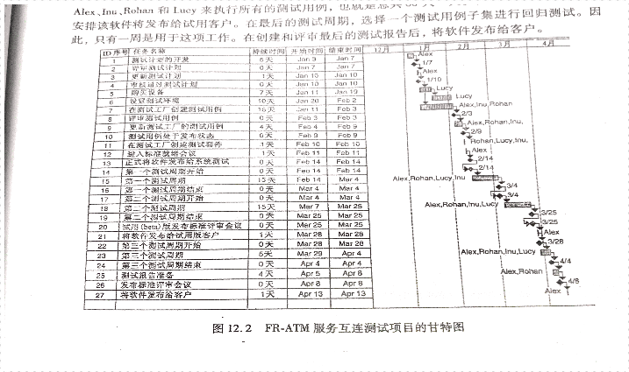
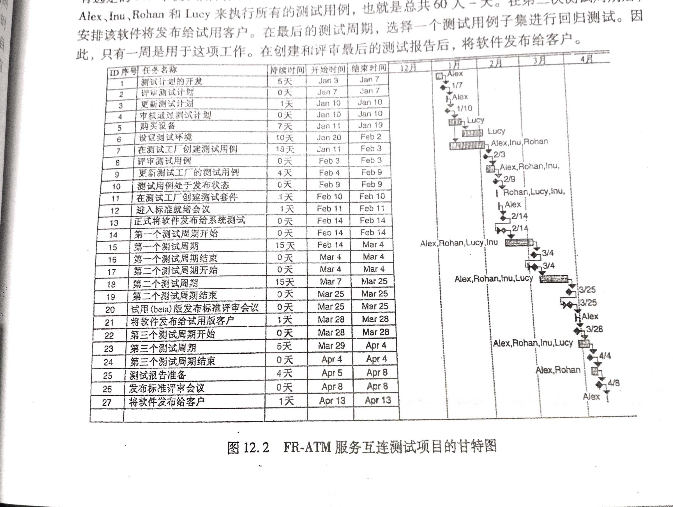
软件测试与质量保证
安排进度与测试里程碑
甘特图示例

Slide 10
THANKS!

